Slide 1
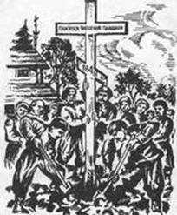
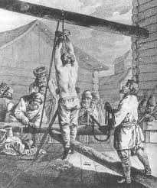
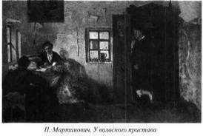
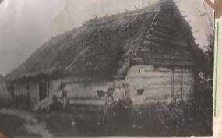
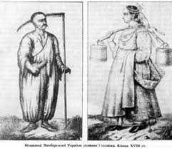
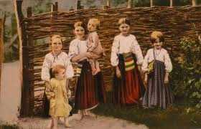
Презентація на тему : Селянські виступи на Закарпатті і Буковині.

Slide 2
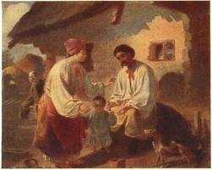
Холерні бунти
Холерні бунти — виступи селян на Закарпатті у 1810-1815 рр. та 1831 році, пов'язані з епідемією холери та голодом.

Slide 3
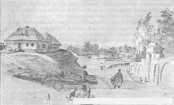
У 4 округах Закарпаття холера і голод за три місяці забрала близько 56 тис. осіб.
Австрійська адміністрація запровадила карантин, а в окремих комітатах був введений надзвичайний стан.
Австрійською владою проводилися дезінфекція колодязів, заборонялося хоронити померлих з великими процесіями.

Slide 4
Серед селян стали ширитися чутки про те, що колодязі немов би то отруюються спеціальними загонами, які займаються їх дезінфекцією хлорним вапном.
Збурені селяни почали розправлятися із представниками австрійської влади, поміщиками, лісничими, переставали виконувати різні повинності.
Приводом до початку повстань стали подібні виступи у Східній Словаччині. Виступи селянства посилювалися із розповсюдженням чуток про те, що російська армія має намір прийти визволити Закарпаття від поневолення, оскільки образ Росії для закарпатських українців пов'язувався із національно-визвольним рухом.

Slide 5
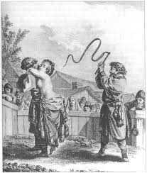
Набільше масові заворушення охопили селян Ужанської та Березької жуп. Значним було також повстання селян 44 сіл Нижньоверецького ключа Мукачево-Чинадіївської домінії 1836 р.
Крім селянства, у повстаннях брали участь також польські емігранти, учасники польського повстання.
У зв'язку з епідемією холери селянам Закарпаття забороняли виїжджати в Угорщину на заробітки, що загострювало ситуацію і посилювало голод. Зв'язки з Галичиною і підросійською Україною сприяли постачанню хліба в ті райони Закарпаття, де люди страждали від голоду і холери.
Австрійський уряд закликав повстанців до покори, обіцяючи амністію. Коли ці заклики не допомогли і каральні війська почали жорстоко розправлятися з повстанцями (відбувалися масові вбивства), то імператор, щоб запобігти новим виступам, вирішив припинити криваву розправу. Народні виступи 1831 р. змусили мадярську правлячу еліту піти на деяку лібералізацію становища селянства.

Slide 6
СЕЛЯНСЬКЕ ЗАВОРУШЕННЯ 1838–1839
– один із найбільших сел. виступів на Буковині в 1-й пол. 19 ст.
Приводом до нього було оголошення циркуляра буковинського старости від 29 черв. 1838, яким визнавалися недійсними угоди дідичів з селянами про збільшення панщинних повинностей, не затверджені ним.
Селяни сприйняли новий циркуляр як привід до відновлення встановленої 1766 12-денної панщини від двора на рік, що була набагато меншою, ніж та, яку вимагали дідичі. Б.с.з. розпочалося в липні і широко охопило майже всю Буковину.

Slide 7
Селяни цілими громадами відмовлялися виконувати нав’язані дідичами угоди.
Австрійський уряд змушений був у квітні 1839 оголосити циркуляр недійсним, але заворушення не припинялося.
Проти селян було направлено військові загони, які й придушили виступ. Б. с. з. мало значний вплив на посилення антипоміщицької боротьби селян у Галичинi, зокрема на Чортківське селянське заворушення 1838.

Slide 8
Тести
1. Який регіон охопили Холерні бунти?
Закарпаття
2. В яких роках відбулися Холерні бунти?
У 1810-1815 рр. та 1831 роках
3. З чи були пов’язані Холерні бунти?
З епідемією холери та голодом.
4. Скільки осіб приблизно загинуло за 3 місяці холери і голоду?
Близько 56 тис.
5. Які чутки стали ширитись серед селян?
Що колодязі немов би то отруюються спеціальними загонами.

Slide 9
6. Що загострювало ситуацію і посилювало голод?
Заборона виїжджати селянам в Угорщину на заробітки.
7. Що таке селянське заворушення 1838- 1839 рр?
Це– один із найбільших сел. виступів на Буковині в 1-й пол. 19 ст.
8. Що стало приводом до нього?
Оголошення циркуляра буковинського старости , яким визнавалися недійсними угоди дідичів з селянами про збільшення панщинних повинностей, не затверджені ним.
9. Що відмовлялися виконувати селяни?
Нав’язані дідичами угоди.

